Slide 1
Введение
Данный документ предназначен для описания работы приложения «Каталог домашних рецептов». В данной спецификации нет типографских условных обозначений. Данное приложение предназначено для просмотра рецептов для готовки дома. Проект, создаваемый в рамках учебной практики.

Slide 2
Общее описание
Оконное приложение для просмотра рецептов для готовки дома. При входе в приложение выходит каталог домашних рецептов. После выбора какого-либо рецепта выходит рецепт для готовки и фотографии блюда
Form1.cs; Program.cs.
Windows 7 или выше.
Приложение должно быть реализовано на базе интерфейса Windows Forms.
Документация для пользователей – «Руководство пользователя».
Допущений и зависимостей нет.

Slide 3
Функциональные требования:
Просмотр каталога рецептов
Просмотр рецепта одного из блюд
Просмотр изображений блюд

Slide 4
Нефункциональные требования
Требования к производительности: 1 Gb ОЗУ, Процессор Intel Core 2 Duo 1,1 ГГц, видеоадаптер любой производительности.
Для обеспечения сохранности данных необходимо проверять корректность получаемых данных в результате работы программы.
Требования к безопасности системы не требуется.
Права на интеллектуальную собственность, полностью переходящие заказчику.

Slide 5
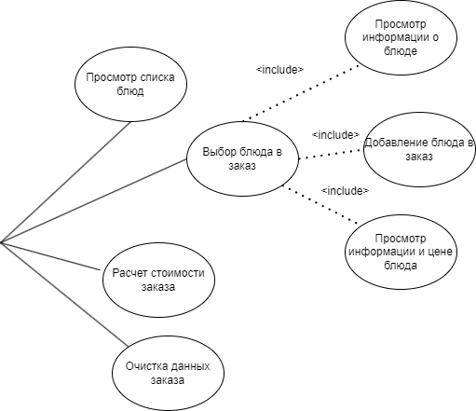
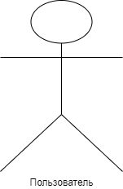
Диаграмма вариантов использования

Slide 6
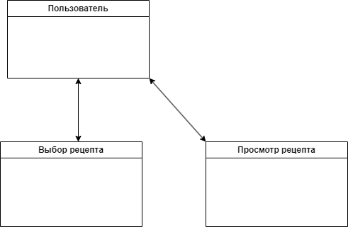
Диаграмма классов

Slide 7
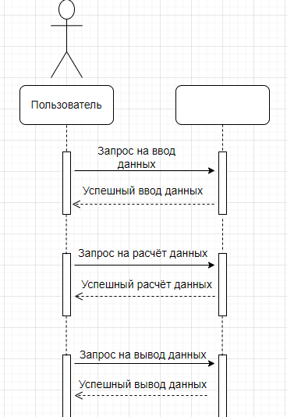
Диаграмма последовательности действий

Slide 8
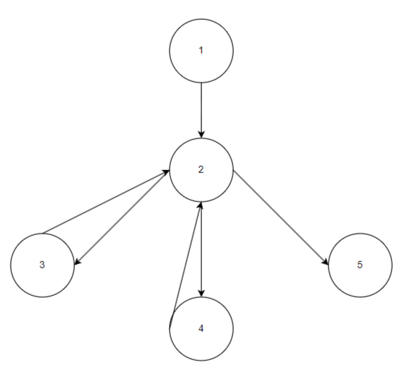
Тестовый граф для интеграционное тестирования

Slide 9
В соответствии с тестовым графом в проекте рассматриваются следующие этапы:
–открытие программы
–главное окно и выбор меню
– выбор блюда из каталога
– просмотр рецепта блюда
–выход

Slide 10
Были разработаны тестовые пути, основные тестовые пути рассмотрены ниже:
Первый путь: 1–2–3–2–5;
Второй путь: 1–2–4–2–5;
Третий путь: 1–2–5;
Тестирование показало полное соответствие функциональным требованиям.

Slide 11
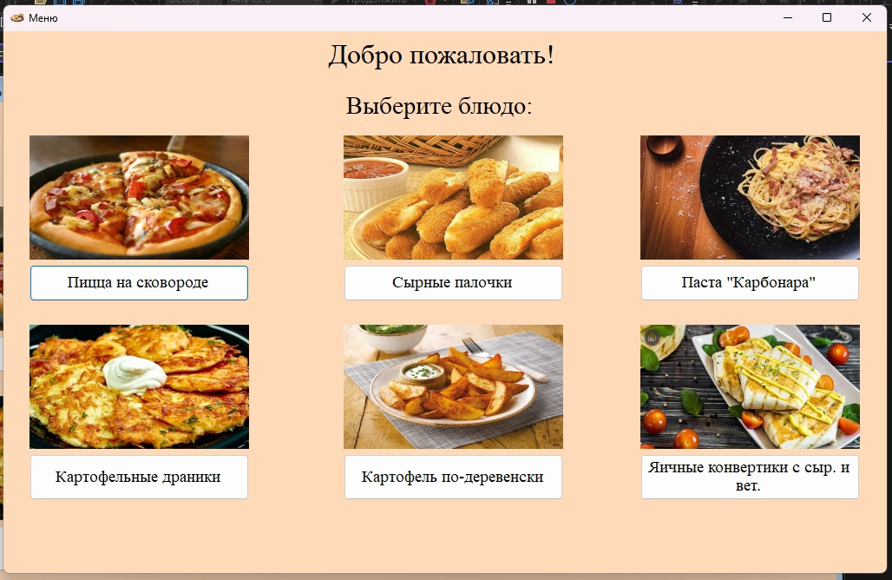
Главное окно приложения

Slide 12
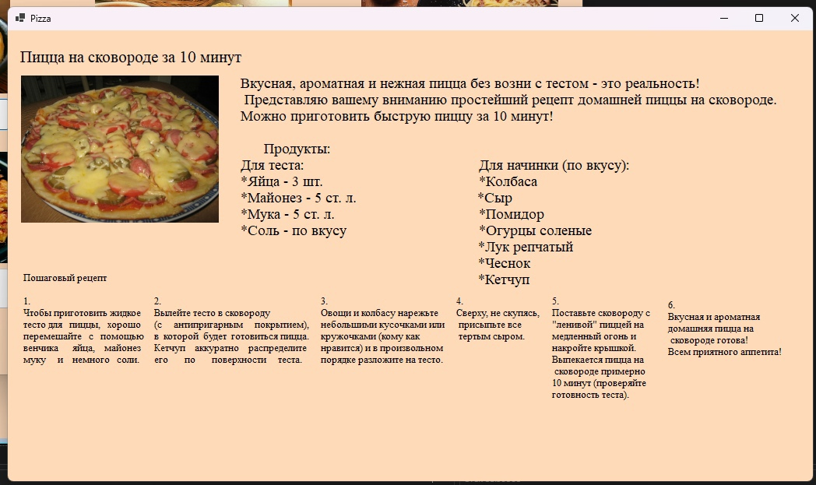
Пример рецепта

Slide 13
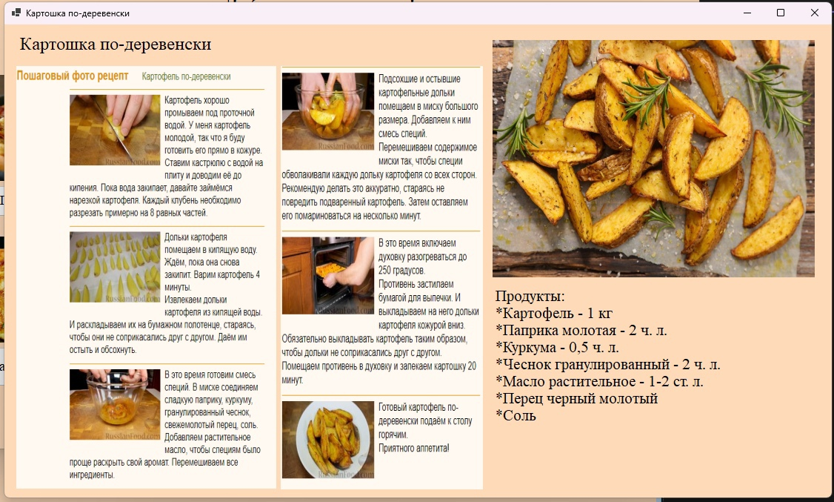
Пример рецепта

